Slide 1




Toán
LUYỆN TẬP CHUNG
(Trang 100)

Slide 2
Mục tiêu
Biết tính chu vi, diện tích hình tròn và vận dụng để giải các bài toán liên quan đến chu vi, diện tích của hình tròn.
01
Rèn kĩ năng quan sát, phân tích hình.
02

Slide 3

Khám phá thế giới hình tròn

Slide 4




Công thức tính chu vi hình tròn:
A. r x 3,14
B. r x 2 x 3,14
C. d x 3,14
D. Cả B và C đều đúng

Slide 5
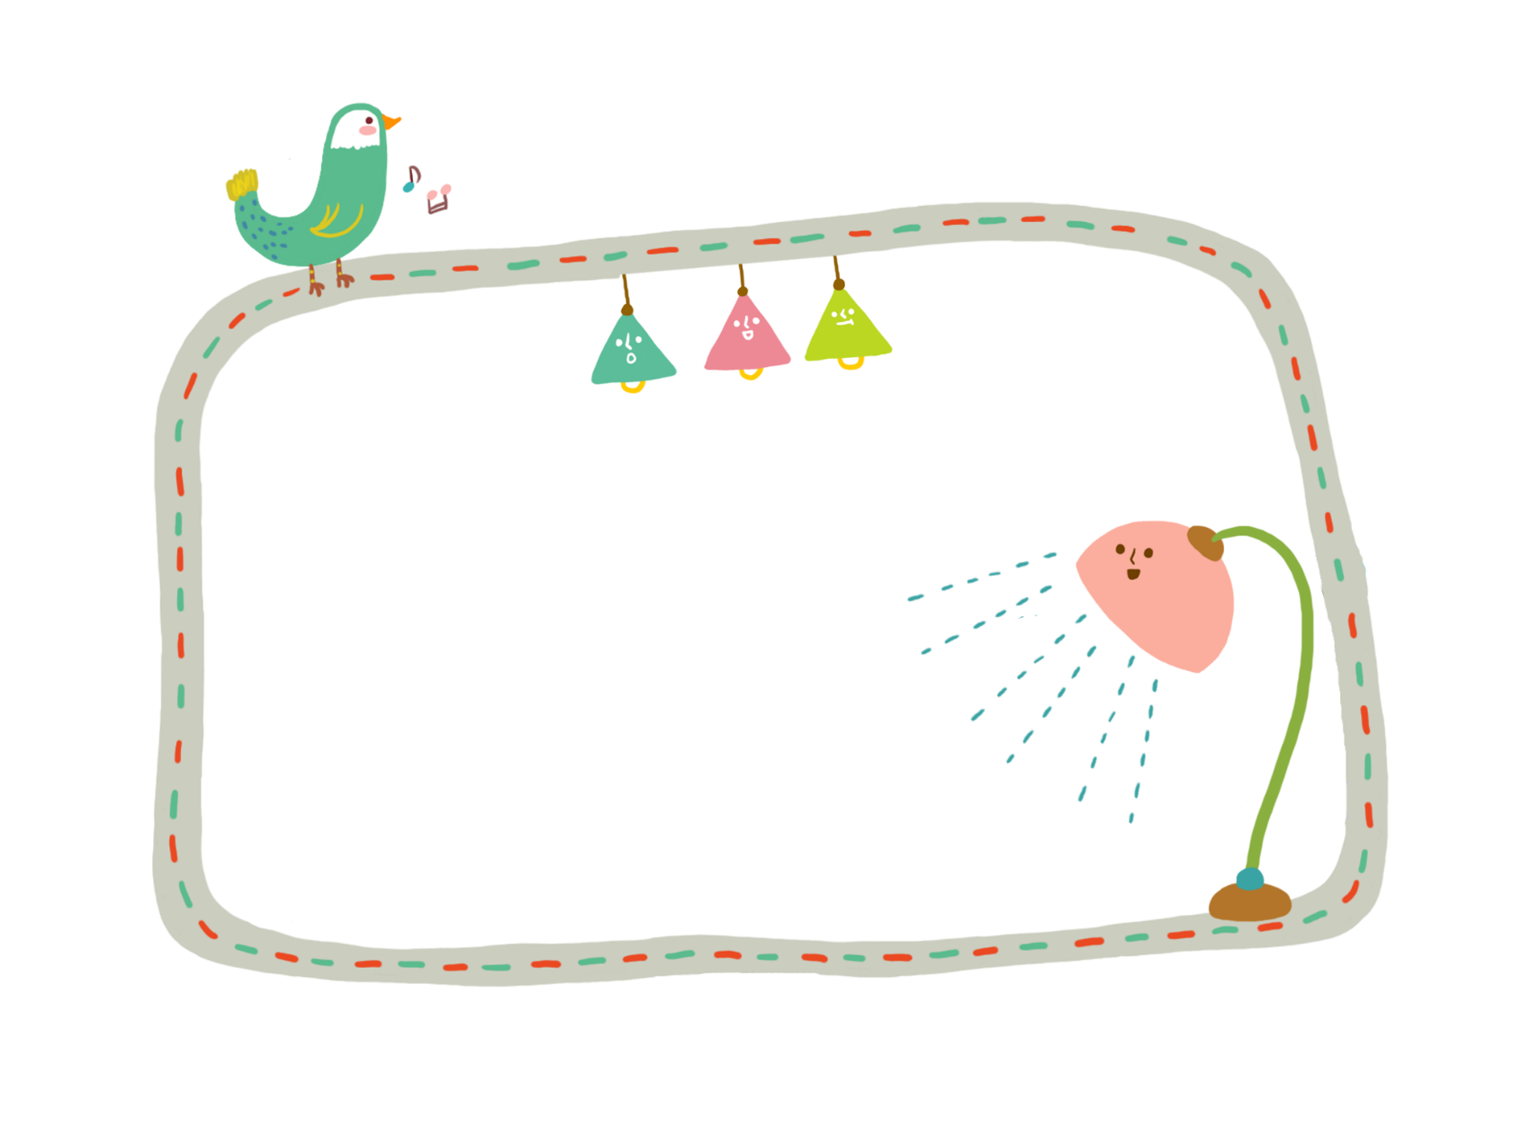

Công thức tính diện tích hình tròn:
A. r x 2 x 3,14
B. d x d x 3,14
C. r x r x 3,14
D. C x C x 3,14

Slide 6



ĐÚNG
SAI
Muốn tính diện tích hình tròn
khi có đường kính hình tròn, trước hết ta cần tìm bán kính hình tròn bằng cách
lấy đường kính chia 2.

Slide 7


7cm
Mình muốn dùng dây thép uốn thành hình bên để làm kệ đựng cà rốt. Bạn hãy giúp mình tính độ dài sợi dây nhé!
10 cm
Muốn tính độ dài sợi dây ta làm như thế nào?
Độ dài sợi dây là tổng chu vi của hình tròn nhỏ và hình tròn lớn.
Notes:
Giảm tải theo CV3969

Slide 8

Chu vi hình tròn bé là:
7 x 2 x 3,14 = 43,96 (cm)
Chu vi hình tròn lớn là:
10 x 2 x 3,14 = 62,8 (cm)
Độ dài sợi dây thép là:
43,96 + 62,8 = 106,76 (cm)
Đáp số: 106,76cm

Slide 9
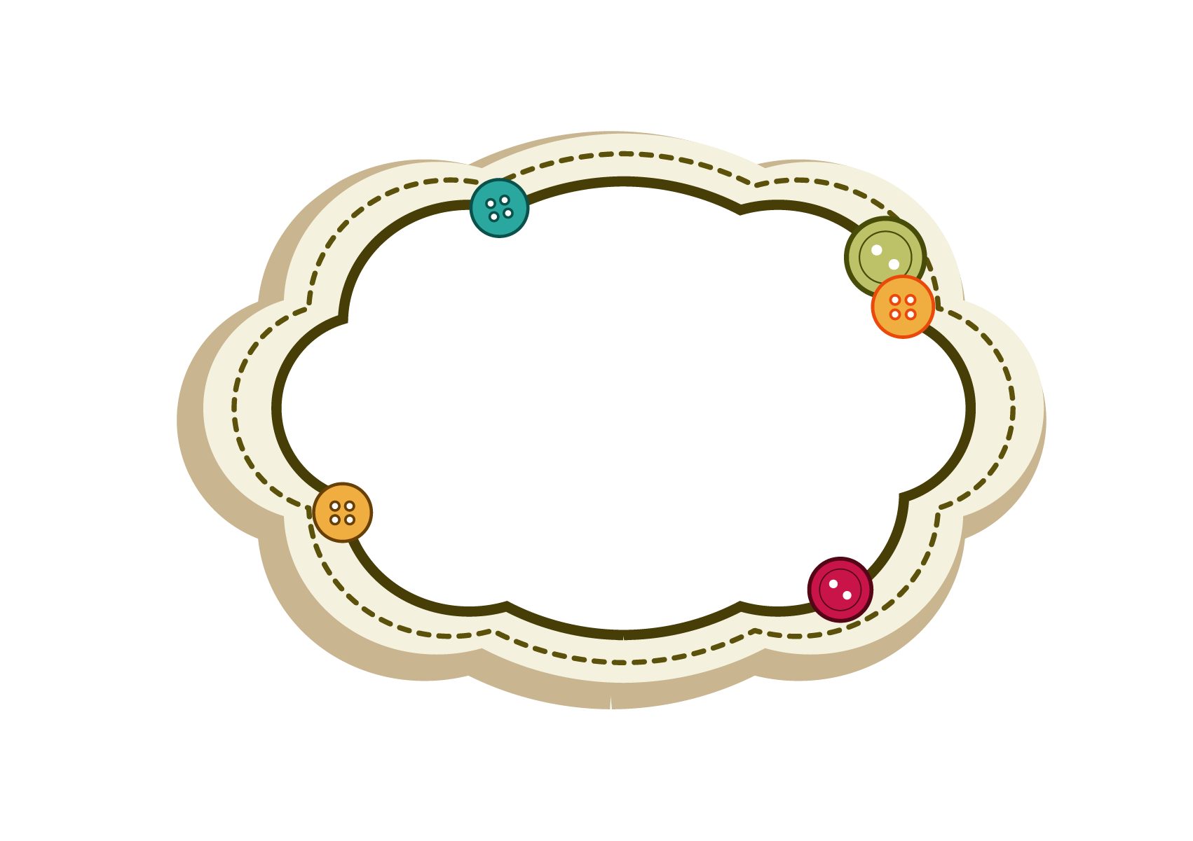

Miệng giếng nơi tớ ở
được thiết kế như hình bên. Hãy cho biết chu vi hình tròn lớn dài hơn chu vi hình
tròn bé bao nhiêu
xăng-ti-mét?
15cm
15cm
60cm
60cm
0
Bán kính hình tròn lớn bằng:
60 + 15 = 75 (cm)
Hình tròn bé có bán kính 60cm.
Notes:
Giảm tải theo CV3969

Slide 10
Bán kính của hình tròn lớn:
60 + 15 = 75 (cm)
Chu vi của hình tròn lớn:
75 x 2 x 3,14 = 471 (cm)
Chu vi của hình tròn bé là:
60 x 2 x 3,14 = 376,8 (cm)
Chu vi của hình tròn lớn hơn chu vi hình tròn bé là:
471 - 376,8 = 94,2 (cm)
Đáp số: 94,2cm

Slide 11
Có một sân vận động được thiết kế như hình sau, tạo bởi hình chữ nhật và hai nửa hình tròn. Bạn hãy tính diện tích của hình đó nhé!
Diện tích
2 nửa hình tròn
(có bán kính 7cm)
Diện tích
hình chữ nhật
Chiều rộng
10cm
7cm
Chiều dài
(7cm x 2)
Notes:
Giảm tải theo CV3969

Slide 12
Chiều dài hình chữ nhật là:
7 x 2 = 14 (cm)
Diện tích hình chữ nhật là:
14 x 10 = 140 (cm²)
Diện tích hai nửa hình tròn là:
7 x 7 x 3,14 = 153,86 (cm²)
Diện tích hình bên là:
140 + 153,86 = 293,86 (cm²)
Đáp số: 293,86cm²

Slide 13


Để giải được bài trên, các bạn cần lưu ý rèn quan sát và phân tích hình, chia hình thành nhiều hình quen thuộc nhỏ hơn để tính.

Slide 14

Mình vừa làm thiệp tặng sinh nhật bạn.
Diện tích phần tô màu của tấm bìa hình vuông ABCD đưới đây là:
Tính diện tích hình vuông:
8 x 8 = 64 (cm²)
A. 13,76cm²
A
8cm
B
B. 114,24cm²
C. 50,24cm²
o
Đường kính hình tròn bằng cạnh hình vuông là 8cm.
Bán kính hình tròn bằng:
8 : 2 = 4 (cm)
Diện tích hình tròn:
4 x 4 x 3,14 = 50,24 (cm²)
D. 136,96cm²
Diện tích phần tô màu bằng diện tích hình vuông bỏ đi diện tích hình tròn.
Diện tích phần tô màu là:
64 – 50,24 = 13,76 (cm²)
D
C
Notes:
Ngoài chuẩn

Slide 15
Dặn dò

Slide 16


Học công thức tính chu vi, diện tích hình tròn
Xem lại bài đã làm, rèn phân tích hình
Xem bài Giới thiệu biểu đồ hình quạt

Slide 17

Thank you!

